Slide 1
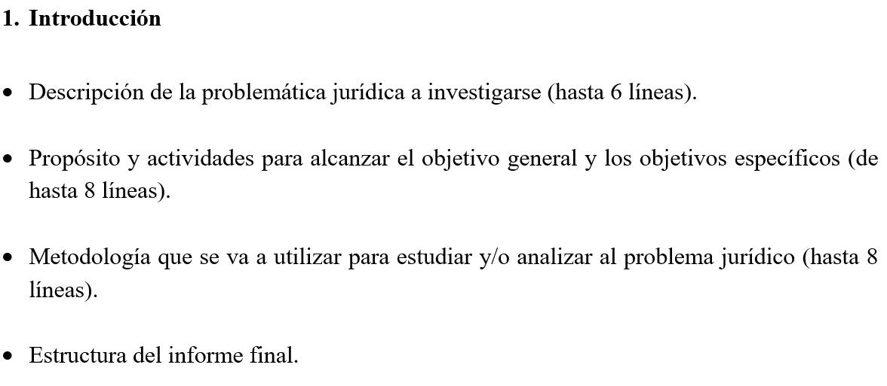

Slide 2
2. Planteamiento del Problema.
3. Objetivos.
3.1 General
3.2 Específicos
4. Marco Teórico.
4.1 Estado del Arte.
Son opiniones, criterios, definiciones, resultados, conclusiones, etc. de autores o investigadores sobre el problema jurídico que se va a investigar. El estado del arte debe elaborarse con la utilización de documentos o trabajos investigativos actualizados (no mayor a 5 años.

Slide 3
Su estructura es la siguiente:
Autor (es)
País
Objetivo del estudio
Muestra trabajada
Resultados
Conclusión del estudio
Ejemplo:
Respecto del tema “………….” no se han realizados trabajos investigativos iguales; sin embargo, existen algunos similares al que se pretende realizar, cuyas conclusiones más importantes son las siguientes:
Luis Arturo Pérez Maldonado, en el año 2019, para obtener el título de Título de Abogado, en la Universidad……… realizó un trabajo investigativo titulado:“…….”, concluye el mismo señalando que:

Slide 4
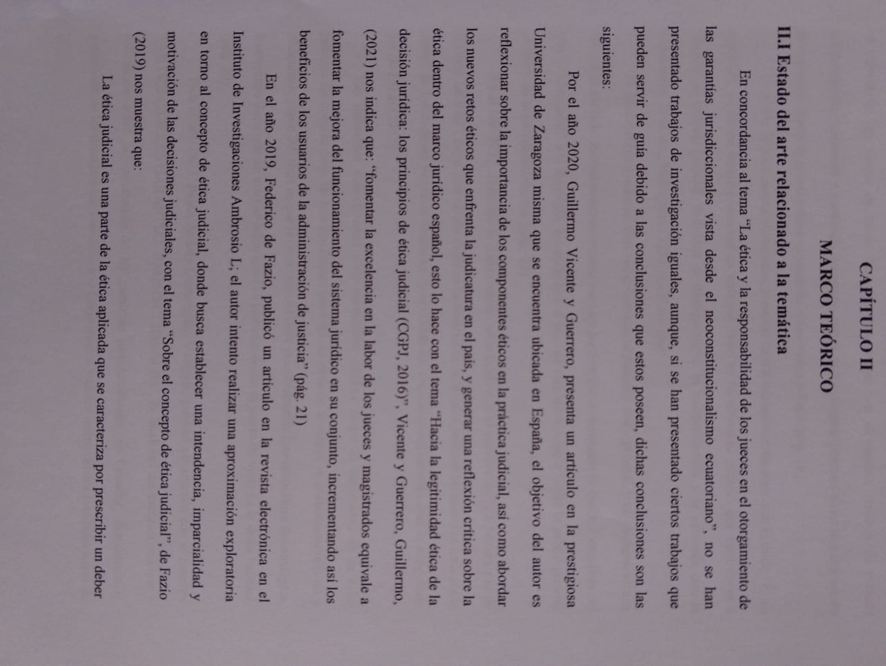

Slide 5
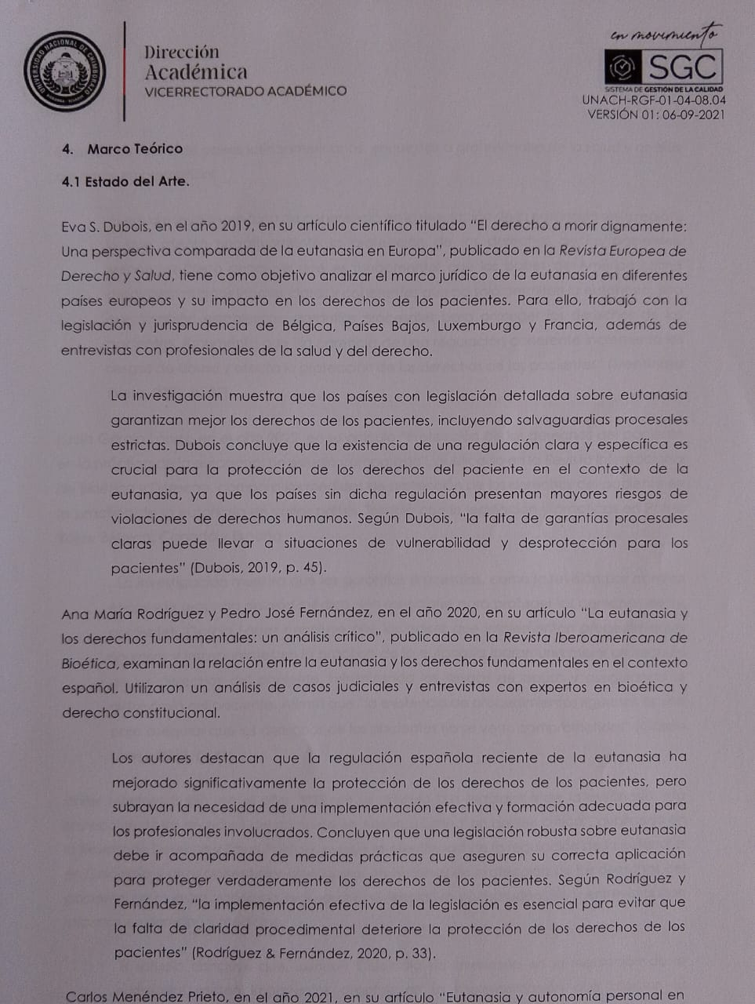

Slide 6
EJEMPLO ESTADO DEL ARTE
En la Maestría en Contabilidad y Finanzas con Mención en Gestión fiscal, financiera y tributaria; llevaron a cabo una investigación titulada “Diagnóstico de la funcionalidad del sistema nacional de contratación pública” cuya finalidad de estudio es realizar un diagnóstico del Sistema Nacional de Contratación Pública en el Ecuador y los procesos de control, monitoreo y evaluación, los mismos concluyeron que:
Existen factores internos y externos que afectan la funcionalidad del SNCP pero de acuerdo a las investigaciones revisadas los más recurrentes que inciden de forma negativa son las prácticas de corrupción y la discrecionalidad, además de ciertos procesos que se dan en las etapas que son susceptibles a malas prácticas o desviaciones, los procesos de control que realiza la SERCOP están inmiscuidos en las diferentes etapas, en cuanto se detecte inobservancias u otras irregularidades se debe notificar a otros organismos como la Contraloría General del Estado y/o Procuraduría General del Estado.(Rivadeneira & Richard, 2021)

Slide 7
4.2 Aspectos Teóricos (Unidades)
Es la parte doctrinaria, jurisprudencial, legal y conceptual de la investigación, va en tres unidades y cada una de ellas en no más de 3 o 4 acápites o numerales).
Ejemplo con el tema indicado anteriormente:
Con el tema “ La acción extraordinaria de protección en las resoluciones tomadas por las autoridades aborígenes en la administración de justicia indígena”, el ejemplo es el siguiente:
UNIDAD I LA JUSTICIA INDÍGENA EN EL ECUADOR
1.1 Definiciones y características de la justicia indígena.
1.2. Evolución de la justicia indígena en Ecuador.
1.3. La justicia indígena en la Constitución de la República del Ecuador.
1.4. Normativa conexa nacional e internacional sobre justicia indígena.

Slide 8
UNIDAD II LA ACCIÓN DE PROTECCIÓN EL LA LEGISLACIÓN ECUATORIANA.
2.1. Definiciones y características de la acción de protección.
2.2. La acción de protección dentro del neoconstitucionalismo .
2.3.La acción de protección en la Constitución de la República del Ecuador.
2.4. La acción de protección en la Ley Orgánica de Garantías Jurisdiccionales y Control Constitucional.
UNIDAD III LA ACCIÓN DE PROTECCIÓN ANTE RESOLUCIONES TOMADAS POR LA JUSTICIA INDÍGENA.
3.1. Análisis jurídico y sociológico de las resoluciones tomadas en la justicia indígena.
3.2. Estudio de caso sobre la aplicación de la acción de protección ante resoluciones de la justicia indígena.
3.3. Determinación de la pertinencia de realizar reformas a la legislación ecuatoriana respecto de la acción de protección ante resoluciones de la justicia indígena.

Slide 9
4.3 Hipótesis.
Son suposiciones o respuestas anticipada al problema investigativo (no va con signos de interrogación), pueden ser:
Ejemplo de una hipótesis de investigación:
La acción extraordinaria de protección procede en la administración de justicia indígena para reclamar la violación de los derechos por las resoluciones emitidas por las autoridades aborígenes.
Ejemplo de una hipótesis nula:
La acción extraordinaria de protección no procede en la administración de justicia indígena para reclamar la violación de los derechos por las resoluciones emitidas por las autoridades aborígenes.
La falta de garantías procedimentales claras y específicas en la normativa sobre la eutanasia en Ecuador deteriora la protección de los derechos de los pacientes.

Slide 10
5. Metodología

Slide 11
5.1. Unidad de análisis: Se da a conocer el lugar y el objeto de estudio.
Ejemplo:
La presente investigación se ubica en la provincia de Chimborazo, lugar donde se estudiará a las resoluciones emitidas por las autoridades aborígenes en la administración de justicia indígena.
La presente investigación tiene un ámbito de derecho internacional, ya que se busca comparar legislaciones y normativas relacionadas a la eutanasia, la unidad de análisis se dará en las provincias de Pichincha, Chimborazo y Guayas.

Slide 12
5.2 Métodos.
(el estudiante deberá escoger los métodos que considera deben aplicarse en su investigación )
Método inductivo
Método deductivo
Método jurídico-analítico
Método dogmático
Método histórico-lógico
Método de comparación jurídica
Método jurídico-doctrinal
Método jurídico descriptivo
Método jurídico correlacional
Método estudio de caso

Slide 13
Ejemplo Métodos.
Para estudiar el problema se empleó los siguientes métodos: método inductivo; método dogmático; método jurídico correlacional y método de estudio de caso
Método deductivo: “suele caracterizarse como aquel que va de lo general a lo particular”(Daniels et al., 2011, p. 66); por consiguiente, es de utilidad para la siguiente investigación pues es un escrito en donde se examinaran varios criterios de diversos conocedores de la materia para llegar a una conclusión universal, estableciendo con ello su perspectiva de la utilización del criterio de responsabilidad social en el gasto público institucional.
Método inductivo: “deriva de manera inmediata del número de casos que se analice”(Daniels et al., 2011, p. 71):este tipo de método ayudará al momento de realizar el análisis de casos en el GADM- Riobamba debido a que las conclusiones se establecerán dependiendo los casos examinados.
Método jurídico-dogmático: este método permitirá realizar un análisis de diversos criterios legales acerca del tema de investigación; para con ello, entablar conclusiones validados con un criterio.

Slide 14
Enfoque de investigación
El enfoque es la visión o paradigma que asume el investigador para realizar la investigación. Los enfoques de la investigación científica son:
Cuantitativos (explica al problema jurídico en base a información estadística inferencial a partir de descripciones, correlaciones y predicciones).
Cualitativo (explica al problema jurídico en base a información recopiladas mediante observaciones, preguntas y diálogos).
Mixto (combina los dos enfoques por medio de la estadística descriptiva o inferencial).

Slide 15
Tipo de Investigación
Dependiendo de los objetivos a donde se quiere llegar con la investigación y al método que se va a utilizar para el estudio del problema jurídico, la investigación puede ser:
Investigación pura: Tiene como objetivo acrecentar el conocimiento científico a través del descubrimiento y construcción de nuevos conceptos, teorías y doctrinas sobre el objeto de estudio investigado.
Investigación dogmática: Se encarga del estudio lógico de la estructura del Derecho positivo (normas jurídicas, jurisprudencia, doctrinas, precedentes, etc.), para llegar a determinar la validez del ordenamiento jurídico en un contexto determinado.

Slide 16
Investigación histórica jurídica: Se encarga de estudiar la evolución histórica del Derecho, el origen y desarrollo de las instituciones jurídica; analiza las normas, reglas, costumbres, tradiciones, etc., en las diferentes etapas del desarrollo social.
Investigación jurídica explorativa: Se encarga de indagar hechos y problemas jurídicos poco o nada estudiados por la ciencia del Derecho.
Investigación jurídica correlacional: Tiene como fin medir o determinar la influencia, impacto o incidencia de una variable sobre otra.
Investigación jurídica descriptiva: Se encarga de describir las cualidades y características del problema, fenómeno o hecho jurídico investigado.

Slide 17
Diseño de investigación
El diseño se establece en función de la complejidad de la investigación, objetivos, métodos y tipo de investigación, puede ser experimental y no experimental.
Por la naturaleza de la investigación jurídica, el diseño de investigación que con mayor frecuencia se realiza en la carrera de Derecho, es el diseño no experimental.
Ejemplo:
Por la complejidad de la investigación, por los objetivos que se pretende alcanzar, por los métodos que se van a emplear en el estudio del problema jurídico y por el tipo de investigación, el diseño es no experimental

Slide 18
Población o Universo.
La población es el número total de los elementos (personas, animales, objetos, etc.) que se encuentran involucrados en el trabajo investigativo.
El autor Balestrini (2006) expresa que la población es la “totalidad de un conjunto de elementos, seres u objetos que se desea, investigar”, trabajar con poblaciones vulnerables exige una mayor consideración en cuanto al diseño del estudio, consentimiento informado, y prácticas de confidencialidad para salvaguardar su dignidad, derechos y seguridad
En el proceso de recolección de datos, especialmente en estudios que requieren muestreo, los errores de cobertura representan una fuente potencial de sesgo que puede comprometer la validez y generalizabilidad de los hallazgos.
Homogénea y Heterogénea

Slide 19
Muestra.
En la mayoría de los casos, es impracticable o costoso estudiar a toda la población, lo que hace necesario el uso de una "muestra", que es un subconjunto representativo de la población. La selección adecuada y la correcta caracterización de la muestra son esenciales para obtener resultados que puedan extrapolarse de manera válida al universo total.
Tipos:
Muestreo probabilístico En este enfoque, cada miembro de la población tiene una probabilidad conocida y no nula de ser seleccionado.
Muestreo no probabilístico: Se refiere a técnicas donde algunos elementos de la población tienen cero probabilidades de ser seleccionados o donde la probabilidad de selección no puede ser determinada.
Muestreo por Conveniencia: Se elige la muestra en función de su facilidad de acceso o por conveniencia para el investigador.

Slide 20
REFERENCIAS BIBLIOGRÁFICAS
Por lo menos 10 documentos actualizados relacionados con la temática que se va a investigar.
Martínez, B. (2017). Pobreza, discapacidad y derechos humanos. España: Revista Española de discapacidad.
La normativa jurídica se debe ubicarla bajo un título que diga:
Legislación.
Asamblea Nacional de la República del Ecuador. (2010). Ley Orgánica de Servicio Público [Ley de 294 de 2010]. Quito, Ecuador.
CRONOGRAMA DEL TRABAJO INVESTIGATIVO

Slide 21
ANEXOS

Slide 22
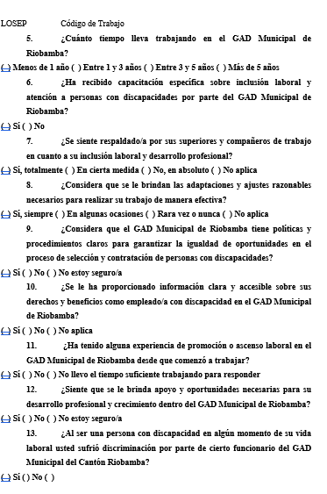
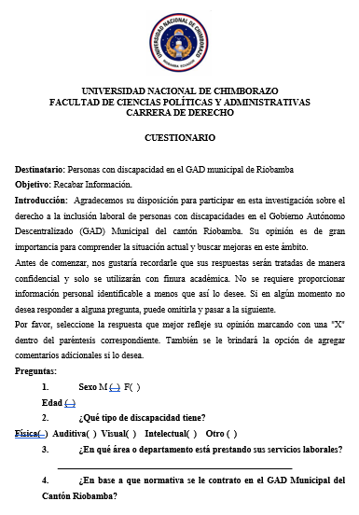
ENCUESTA

Slide 23
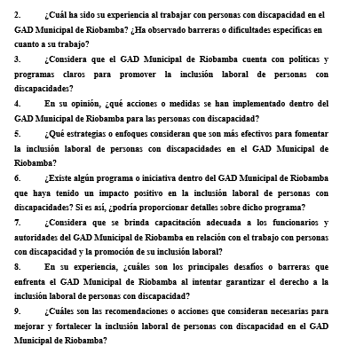
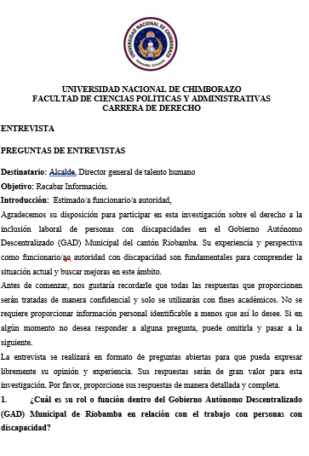
ENTREVISTA

Slide 24
La Encuesta y Entrevista

Slide 25
Entrevista:
La entrevista es una técnica de recolección de información en la que un entrevistador realiza preguntas a un entrevistado con el fin de obtener datos, opiniones o experiencias sobre un tema específico. Puede ser estructurada (con preguntas fijas y predefinidas), semi-estructurada (con una guía de temas pero flexibilidad para profundizar según las respuestas) o no estructurada (sin un guion definido, permitiendo un flujo más libre de la conversación).
Las entrevistas se utilizan ampliamente en investigaciones cualitativas.

Slide 26
Encuesta:
La encuesta es una herramienta de recolección de datos basada en preguntas formuladas de manera estructurada y estandarizada, generalmente a una muestra representativa de una población. Se utiliza para obtener información cuantitativa sobre diversos temas, como opiniones, comportamientos, actitudes, etc. Las encuestas pueden ser administradas de manera presencial, por correo electrónico o en línea.
Es comúnmente utilizada en estudios cuantitativos

Slide 27
Las preguntas realizadas en una encuesta pueden ser, abiertas, cerradas y mixtas, siempre deben acompañarse de sus respectivas instrucciones, las cuales, al decir de Hernández et al. (2006) “… son tan importantes como las propias preguntas”

Slide 28
Pregunta Respuesta Cerrada:
Las preguntas cerradas son aquellas que ofrecen opciones de respuesta limitadas, generalmente "sí" o "no", o bien una lista de opciones específicas. Estas preguntas son útiles para obtener datos precisos y cuantificables o para confirmar información concreta, sin embargo limitan la profundidad de la respuesta.

Slide 29
¿Cree que el aumento de penas, es positivo o negativo?
(Marque su respuesta con una X).
Positivo ___
Ni positivo ni negativo ___
Negativo ___
No sabría decir ___
Nótese en este ejemplo que, junto a las respuestas esperadas (Positivo o Negativo), existen dos posibles respuestas más (Ni positivo ni negativo y No sabría decir). Con ello se cubren todas las posibles respuestas que desee dar el encuestado.

Slide 30
Pregunta respuesta abierta:
Las preguntas abiertas son aquellas que permiten una respuesta extensa y no están limitadas a opciones específicas. Están diseñadas para explorar ideas, opiniones o razonamientos profundos, y no se responden con un simple "sí" o "no". Estas preguntas son útiles para obtener información detallada y para comprender la perspectiva de la problemática consultada.

Slide 31
Desde su punto de vista, ¿cómo definiría a la acción de protección en la legislación ecuatoriana?
Nótese en este ejemplo que, este tipo de pregunta, presenta como ventaja fundamental, la amplitud de opiniones que permite obtener; y como desventaja, que se dificulta su proceso de medición.

Slide 32
Pregunta respuesta mixta:
Combinan elementos de preguntas abiertas y cerradas, permitiendo una respuesta específica seguida de una explicación o detalle adicional. Estas preguntas son útiles cuando se necesita una respuesta precisa y, al mismo tiempo, se busca comprender el razonamiento o contexto detrás de ella.

Slide 33
¿Cree usted que la sentencia fue justa según el principio de equidad? ¿Por qué?
(Marque su respuesta con una X).
Si ___
No ___
Razón:

Slide 34
La guía de la entrevista
Constituye el instrumento metodológico que permite la aplicación del método en la práctica.
Una guía de entrevista estructurada, podrían contemplar los siguientes componentes:
1. Título.
2. Objetivo.
3. Introducción.
4. Sistema de preguntas.

Slide 35
Título:
Guía de Entrevista
b) Guía de Entrevista a Docentes Especializados en Derecho Constitucional con Conocimiento sobre el Control de Convencionalidad.
Se redacta sin punto final, por norma general se prescinde de anteponerle la palabra título.
En el título 2, en su sintaxis están presentes:
El método de indagación empírica. Los sujetos a entrevistar son docentes especializados en Derecho Constitucional, con conocimiento sobre el control de convencionalidad. El alcance de la investigación es nacional, y su área general de desempeño es el campo académico. La área específica de desempeño es la enseñanza del Derecho Constitucional, con énfasis en el control de convencionalidad y su aplicación en el contexto ecuatoriano.

Slide 36
b) Objetivo:
El objetivo de la entrevista debe centrarse en obtener información detallada sobre la percepción de los entrevistados en relación con el tema desarrollado en la investigación.
Evaluar la implementación y el impacto del control de convencionalidad en Ecuador según las sentencias de la Corte Interamericano de Derechos Humanos.

Slide 37
Cuestionario
Debe orientarse en relación con el alcance del objetivo.
Preguntas:
¿Qué entiende usted por control de convencionalidad?
¿Cómo se aplica el control de convencionalidad en Ecuador?
¿Puede mencionar un caso específico en el que Ecuador haya sido sancionado por la Corte IDH y se haya aplicado el control de convencionalidad?
¿Qué impacto ha tenido el control de convencionalidad en la legislación y el sistema judicial ecuatoriano?

Slide 38
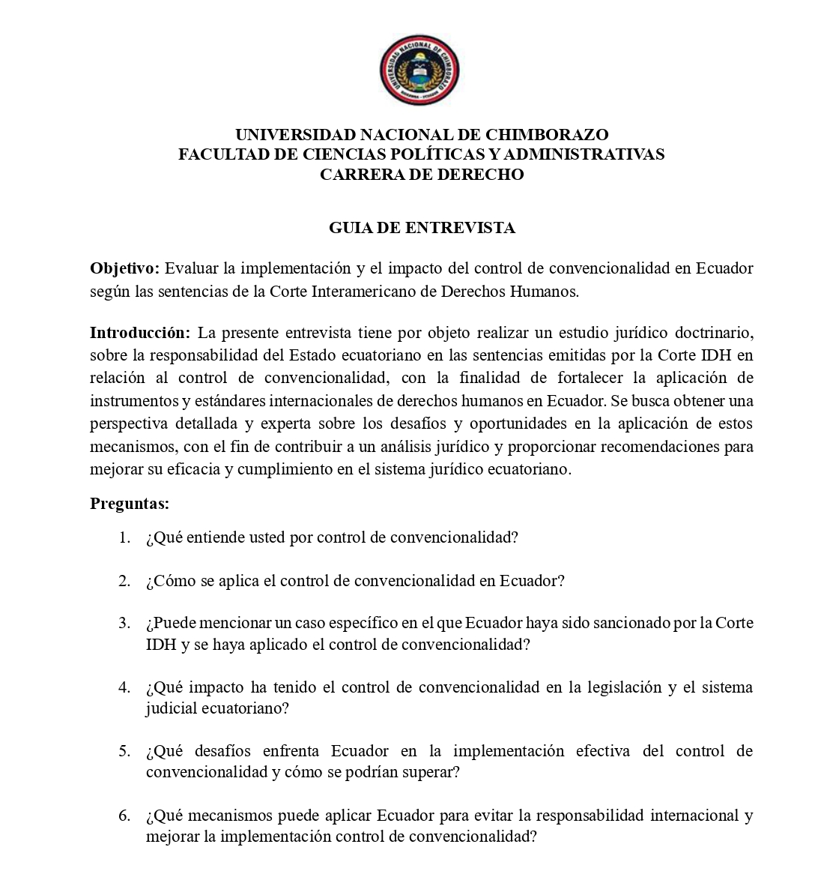

Slide 39
Reglas específicas para la aplicación de una guía de entrevista estructurada:
• Seguir estrictamente el orden de las preguntas, respetar su formulación y no añadir ni quitar nada.
• No comentar ni evaluar respuestas, ni manifestar sorpresa ante ciertas actitudes del entrevistado o la entrevistada.
• Evitar la presencia de terceras personas.
• Procurar la fluidez en su desarrollo.
• No perder la dirección durante su desarrollo.

Slide 40
Validación de Instrumentos
La validación de instrumentos es el proceso mediante el cual se evalúa la calidad, precisión y relevancia de un instrumento de recolección de datos para garantizar que cumpla con su propósito

Slide 41
Importancia:
Asegura que el instrumento mida lo que realmente se propone medir.
Incrementa la confiabilidad y validez de los datos recolectados.
Reduce el sesgo y errores en la investigación.

Slide 42
¿Qué es la Validación por Especialistas?
Es una técnica de validación en la que expertos en el área de estudio revisan y evalúan un instrumento de investigación (encuestas, entrevistas, matrices, etc.) para asegurar su pertinencia, claridad, coherencia y relevancia.

Slide 43
Beneficios de esta técnica
Permite identificar problemas conceptuales, estructurales o de redacción.
Garantiza que el contenido del instrumento sea adecuado para el contexto del estudio.
Aporta perspectiva interdisciplinaria al diseño del instrumento.

Slide 44
